Slide 1

IL COMPORTAMENTO
DA USARE IN
CASO DELLE SEGUENTI EMERGENZE

Slide 2
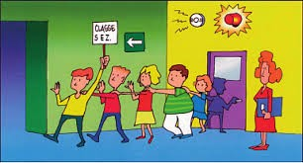
Ecco riportate in breve le seguenti emergenze che andremo ad analizzare più nello specifico:
Emergenza terremoto;
Emergenza incendio;
Emergenza tromba d’aria;
Emergenza alluvione;
Emergenza presenza di gas tossici proventi dall’esterno;
Emergenza di una persona malintenzionata all’interno della scuola.

Slide 3
DEFINIZIONE D’EMERGENZA
L’emergenza è la manifestazione di un evento, ovvero di una condizione critica e improvvisa, che genera un pericolo grave ed immediato e che, per le caratteristiche stesse del contesto, non può preventivamente essere evitato; pertanto, deve essere gestito attraverso interventi immediati, eccezionali ed urgenti per riportare il contesto alla normalità.

Slide 4
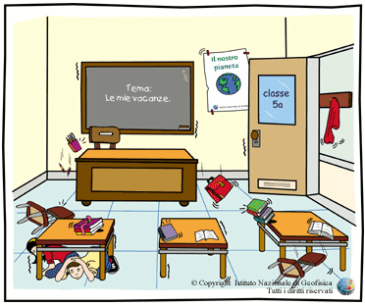
IL COMPORTAMENTO
DA USARE IN
CASO DI TERREMOTO

Slide 5
I TERREMOTI NON DANNO ALCUN PREAVVISO E AVVERTIMENTO.
QUANDO SOPRAGGIUNGE UNA SCOSSA DI TERREMOTO LA COSA MIGLIORE DA FARE È PROTEGGERSI!
Gli alunni devono seguire alcune regole di comportamento e seguire le indicazioni che vengono loro impartite dall'insegnante.
Le regole che devono rispettare sono:

Slide 6
1. Interrompere immediatamente le attività e Restare all’interno dell’edificio e ripararsi sotto banchi, scrivanie o in prossimità di elementi portanti della struttura;
2. Non precipitarsi fuori: si rischia di essere colpiti da pezzi di cornicione o altri materiali provenienti dall’alto;
3. Rispettare eventuali compiti da assolvere in caso di emergenza (es. apri – fila, chiudi – fila):
APRI – FILA: è l’alunno più vicino alla via d’uscita della classe e deve inquadrare la fila in modo ordinato e curare che nel corso dell’evacuazione essa rimanga tale evitando eccessivi allungamenti;
CHIUDI – FILA: è l’alunno più lontano alla via d’uscita della classe e deve accettarsi che nessuno sia rimasto dentro l’aula e quindi chiudere la porta e spegnere la luce (la porta chiusa è un segnale convenzionale per indicare l’assenza di persone nel locale).

Slide 7
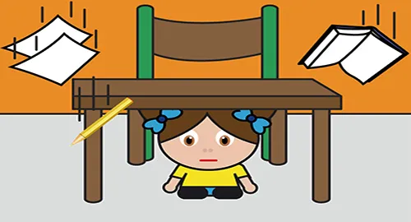
4. Allontanarsi da superfici vetrate e da armadi o scaffalature;
5. Non usare l’ascensore (ove è presente);
6. Cessata la scossa si alzano dal loro posto lasciando in aula ogni oggetto personale ma l’insegnante deve portare con sé il registro di classe;
7. Si deve raggiungere in modo ordinato e sollecitato il punto di raccolta in fila indiana al seguito del loro insegnate presente in aula che si posizionerà in testa alla fila dopo che lo studente chiudi – fila ha lasciato l’aula;

Slide 8
8. Durante l’evacuazione bisogna prestare particolare attenzione ad eventuali strutture pericolanti;
9. La fila non deve essere mai abbandonata per nessun motivo, nemmeno per cercare compagni assenti;
10. Si deve mantenere la calma e rimanere in silenzio per ascoltare eventuali indicazioni dell’insegnante;
11. Lungo il percorso di fuga si deve tenere il passo dell’insegnante ma senza correre;
12. Una volta raggiunto il punto di raccolta collaborare con l’insegnante per controllare la presenza dei compagni in modo da individuare gli eventuali alunni che potrebbero essere rimasti all’interno dell’edificio

Slide 9
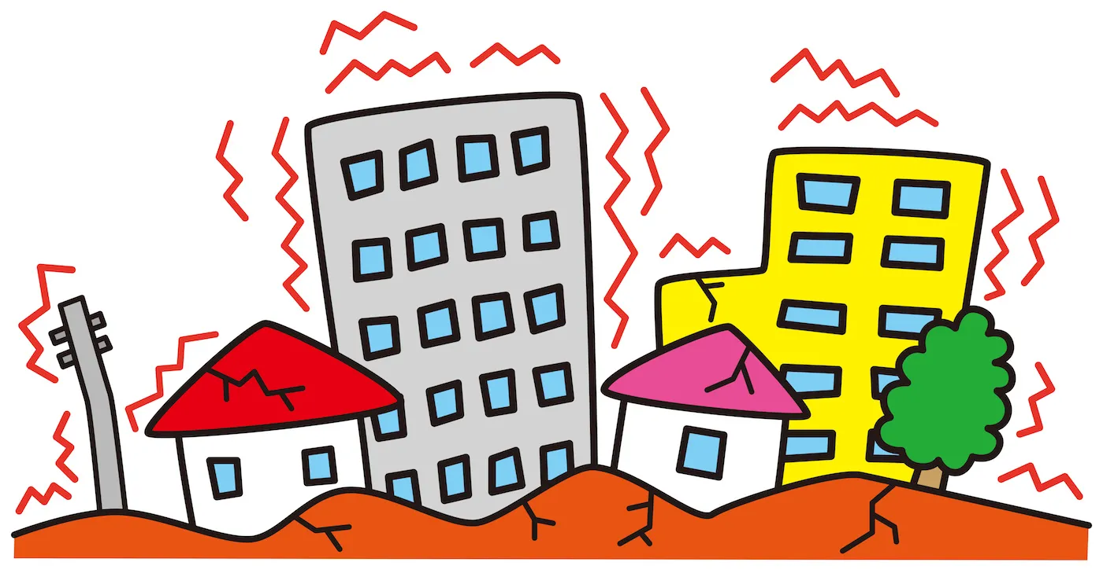
13. L’insegnate chiamato l’appello, compila il modulo di evacuazione;
14. Per gli studenti che non si trovano nella propria classe (bagni, corridoi) si devono unire alla fila più vicina e seguirne il percorso, raggiunta l’area di raccolta deve segnare al docente di classe la propria presenza;
15. In caso di impossibilità ad unirsi ad una fila, deve recarsi verso l’uscita ad esso più vicina seguendo i percorsi indicati conosciuti preventivamente.

Slide 10
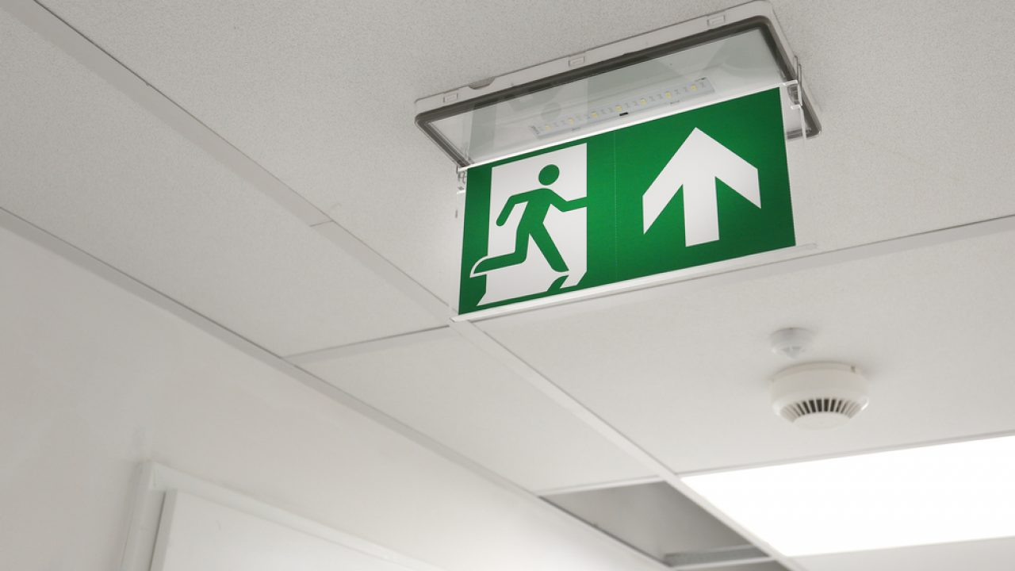
IL COMPORTAMENTO
DA USARE IN
CASO D’INCENDIO

Slide 11
Gli alunni devono seguire alcune regole di comportamento e seguire le indicazioni che vengono loro impartite dall'insegnante.
Le regole che devono rispettare sono:
1. Interrompere immediatamente le attività;
2. Mantenere la calma, non spingere, non correre, non urlare;
3. Lasciare in aula ogni oggetto personale, ma l’insegnante deve portare con sé il registro di classe;

Slide 12
4. Rispettare eventuali compiti da assolvere in caso di emergenza (apri – fila, chiudi – fila):
APRI – FILA: è l’alunno più vicino alla via d’uscita dalla classe e deve inquadrare la fila in modo ordinato e curare che nel corso dell’evacuazione essa rimanga tale evitando eccessivi allungamenti;
CHIUDI – FILA: è l’alunno più lontano alla via d’uscita della classe e deve accettarsi che nessuno sia rimasto dentro l’aula e quindi chiudere la porta e spegnere la luce (la porta chiusa è un segnale convenzionale per indicare l’assenza di persone nel locale).

Slide 13
5. Si deve raggiungere in modo ordinato e sollecitato il punto di raccolta in fila indiana al seguito del loro insegnate presente in aula che si posizionerà in testa alla fila dopo che lo studente chiudi – fila ha lasciato l’aula;
6. La fila non deve essere mai abbandonata per nessun motivo, nemmeno per cercare compagni assenti;
7. Bisogna rimanere in silenzio per ascoltare eventuali indicazioni dell’insegnante;
8. Lungo il percorso di fuga si deve tenere il passo dell’insegnante ma senza correre;
9. Seguire le indicazioni degli Addetti all’Emergenza e delle procedure;

Slide 14
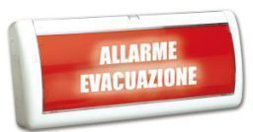
10. Proteggersi le vie respiratorie con un indumento o un fazzoletto in caso di fumo;
11. Non usare l’ascensore (ove è presente);
12. Una volta raggiunto il Punto di Raccolta, deve essere effettuato l’appello degli alunni presenti, in modo da individuare gli eventuali alunni che potrebbero essere rimasti all’interno dell’edificio;

Slide 15

13. Se le vie di fuga individuate dal Piano di Emergenza fossero impraticabili, su indicazione degli Addetti alle Emergenze. utilizzare percorsi alternativi più sicuri;
14. Per gli studenti che non si trovano nella propria classe (bagni, corridoi) si devono unire alla fila più vicina e seguirne il percorso, raggiunta l’area di raccolta deve segnare al docente di classe la propria presenza;
15. In caso di impossibilità ad unirsi ad una fila deve recarsi verso l’uscita ad esso più vicina seguendo i percorsi indicati conosciuti preventivamente.

Slide 16
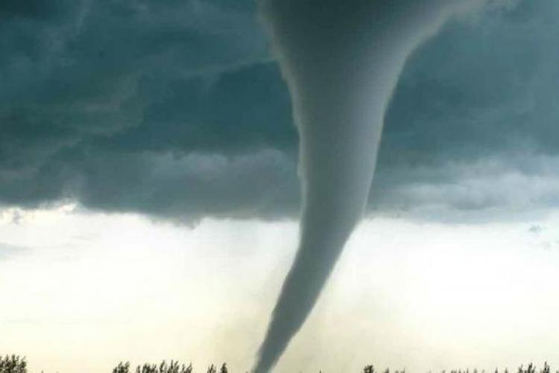
IL COMPORTAMENTO
DA USARE IN
CASO DI TROMBA D’ARIA

Slide 17
Gli alunni devono seguire alcune regole di comportamento e seguire le indicazioni che vengono loro impartite dall'insegnante.
Le regole che devono rispettare sono:
1. Chiunque veda l’avvicinarsi di una tromba d’aria avverta i docenti per far emanare l’allarme;
2. Interrompere immediatamente le attività;
3. Gli addetti incaricati nel piano di evacuazione provvedendo a richiamare e bloccare gli ascensori, disinserire l’interruttore generale della corrente elettrica;
4. Chiudere le finestre e abbassare le tapparelle e procedere con l’evacuazione verso il luogo sicuro designato;

Slide 18
5. Mantenere la calma, non spingere, non correre, non urlare;
6.Lasciare in aula ogni oggetto personale, ma l’insegnante deve portare con sé il registro di classe;
7. Rispettare eventuali compiti da assolvere in caso di emergenza (es. apri – fila, chiudi – fila):
APRI – FILA: è l’alunno più vicino alla via d’uscita della classe e deve inquadrare la fila in modo ordinato e curare che nel corso dell’evacuazione essa rimanga tale evitando eccessivi allungamenti;
CHIUDI – FILA: è l’alunno più lontano alla via d’uscita della classe e deve accettarsi che nessuno sia rimasto dentro l’aula e quindi chiudere la porta e spegnere la luce (la porta chiusa è un segnale convenzionale per indicare l’assenza di persone nel locale) e l’insegnate presente in aula che si posizionerà in testa alla fila dopo che lo studente chiudi – fila ha lasciato l’aula;

Slide 19
8. Si deve raggiungere in modo ordinato e sollecitato il luogo sicuro dove si deve aspettare il passaggio della tromba d’aria che può essere una sala interna, una stanza, o un corridoio senza finestre comunicanti con l’esterno;
9. La fila non deve essere mai abbandonata per nessun motivo, nemmeno per cercare compagni assenti;
10. Bisogna rimanere in silenzio per ascoltare eventuali indicazioni dell’insegnante;
11. Lungo il percorso d’arrivo al luogo sicuro si deve tenere il passo dell’insegnante ma senza correre;
12. Arrivati al luogo sicuro designato accovacciarsi, tenere la testa in basso e proteggerla con le mani;

Slide 20
13. Prima di uscire dall’edificio interessato dall’evento, aspettare di procedere all’evacuazione bisogna aspettare il via per procedere all’esodo esterno verso il punto di raccolta dal il personale incaricato per l’emergenza, deve accertarsi che l’ambiente esterno e le vie di esodo siano prive di elementi sospesi o in procinto di caduta;
14. Se l’ispezione esterna da parte del personale incaricato all’emergenza ha dato esito positivo quindi che la via d’esodo disegnata è senza pericoli si può procedere all’evacuazione con la stessa procedura di quando ci si è andati a rifugiare nel luogo sicuro ma stando attenti ai seguenti aspetti:
15. Stare lontani da linee e fili elettrici, alberi, pali alti, strutture metalliche, e soprattutto dove vi sono pozzanghere: potrebbe esserci ancora elettricità;

Slide 21
16. Stare attenti a dove si mettono i piedi, potrebbero esserci vetri e altri oggetti appuntiti;
17. Non camminare vicino ai tetti per il rischio di caduta tegole, antenne, comignoli ecc;
18. Non usare fiammiferi o accendini in caso di perdite di gas o benzina;
19. Non toccare i rubinetti dell’acqua perché i fulmini del temporale che genera la tromba, si propagano attraverso le condutture metalliche;
20.Una volta raggiunto il Punto di Raccolta, deve essere effettuato l’appello degli alunni presenti, in modo da individuare gli eventuali alunni che potrebbero essere rimasti all’interno dell’edificio;
21. Seguire le indicazioni e le istruzioni degli Addetti all’Emergenza e dei docenti.

Slide 22
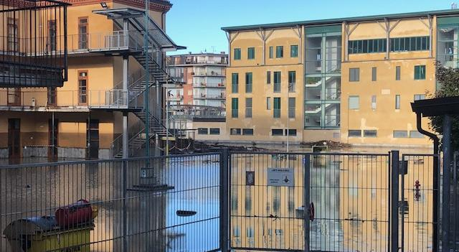
IL COMPORTAMENTO
DA USARE IN
CASO DI ALLUVIONE

Slide 23
Gli alunni devono seguire alcune regole di comportamento e seguire le indicazioni che vengono loro impartite dall'insegnante.
Le regole che devono rispettare sono:
1. Interrompere immediatamente le attività,
2. Gli addetti incaricati nel piano di evacuazione provvedendo a richiamare e bloccare gli ascensori, disinserire l’interruttore generale della corrente elettrica;
3. Chiudere le finestre e abbassare le tapparelle in caso si possa presagire l’arrivo di una tromba d’aria;
4. Mantenere la calma, non spingere, non correre, non urlare;

Slide 24
5. Lasciare in aula ogni oggetto personale, ma l’insegnante deve portare con sé il registro di classe e portarsi subito dai piani bassi a quelli più alti;
7. Rispettare eventuali compiti da assolvere in caso di emergenza (es. apri – fila, chiudi – fila):
APRI – FILA: è l’alunno più vicino alla via d’uscita della classe e deve inquadrare la fila in modo ordinato e curare che nel corso dell’evacuazione essa rimanga tale evitando eccessivi allungamenti;
CHIUDI – FILA: è l’alunno più lontano alla via d’uscita della classe e deve accettarsi che nessuno sia rimasto dentro l’aula e quindi chiudere la porta e spegnere la luce (la porta chiusa è un segnale convenzionale per indicare l’assenza di persone nel locale) e l’insegnate presente in aula che si posizionerà in testa alla fila dopo che lo studente chiudi – fila ha lasciato l’aula;

Slide 25
7. Si deve raggiungere in modo ordinato e sollecitato il luogo sicuro designato che dovrà essere il più in alto possibile dove, si deve aspettare l’arrivo soccorsi e una volta arrivati si potrà procedere all’evacuazione in modo sicuro in quanto la zona circostante all’edificio può essere completamente invasa dalle acque alluvionali;
8. Lungo il percorso d’arrivo al luogo sicuro si deve tenere il passo dell’insegnante ma senza correre;
9. La fila non deve essere mai abbandonata per nessun motivo, nemmeno per cercare compagni assenti;
10. Bisogna rimanere in silenzio per ascoltare eventuali indicazioni dell’insegnante;

Slide 26
10. Bisogna rimanere in silenzio per ascoltare eventuali indicazioni dell’insegnante;
11. Nella maggior parte dei casi questo evento si manifesta ed evolve temporalmente in modo lento e graduale;
12. Non cercare di attraversare ambienti interessati dall’acqua, se non si conosce perfettamente il luogo, la profondità dell’acqua stessa e l’esistenza nell’ambiente di pozzetti, fosse e depressioni;
13. Evitare di permanere in ambienti con presenza di apparecchiature elettriche;
14. Una volta raggiunto il Punto di Raccolta con la collaborazione dei soccorsi per evacuare dalla struttura, deve essere effettuato l’appello degli alunni presenti, in modo da individuare gli eventuali alunni che potrebbero essere rimasti all’interno dell’edificio.

Slide 27
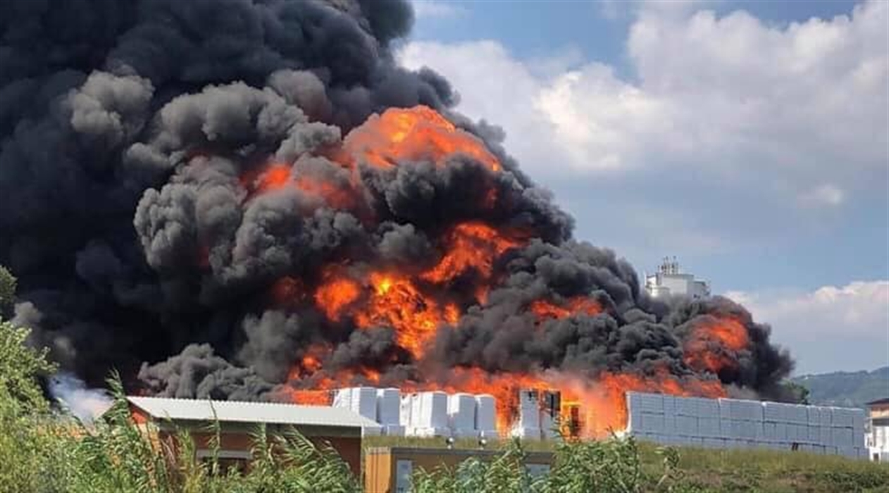
IL COMPORTAMENTO
DA USARE IN CASO DI GAS TOSSICI PROVENNIENTI DALL’ESTERNO

Slide 28
Gli alunni devono seguire alcune regole di comportamento e seguire le indicazioni che vengono loro impartite dall'insegnante.
Le regole che devono rispettare sono:
1. Non si attua lo sgombero all’esterno;
2. Interrompere immediatamente le attività;
3. Si chiudono le finestre, e tutti i sistemi di ventilazione;
4. Tutte le prese d’aria presenti in classe;

Slide 29
5. Il docente deve assegnare dei compiti specifici per la preparazione della tenuta dell’aria come sigillare gli interstizi con gli stracci bagnati;
6. Si abbassano le tapparelle se sono presenti;
7. Si chiude la porta;
9. Gli studenti devono stendersi a terra e tenere uno straccio bagnato sul naso e sulla bocca;
10. Si utilizza il telefono cellulare per richiedere il soccorso.

Slide 30
IL COMPORTAMENTO
DA USARE IN CASO DI UNA PERSONA MALINTEZIONATA ALL’INTERNO DELLA SCUOLA

Slide 31
Gli alunni devono seguire alcune regole di comportamento e seguire le indicazioni che vengono loro impartite dall'insegnante.
Le regole che devono rispettare sono:
Al fine di limitare il più possibile l'ingresso di persone non autorizzate, di soggetti malintenzionati o squilibrati, è opportuno che gli accessi dell'edificio siano sorvegliati e per quanto possibile chiusi al libero accesso dall'esterno.

Slide 32
Se invece l’aggressore riesce ad entrare:
1. Rimanere calmi e tenersi possibilmente a distanza dall'aggressore;
2. Avvisare subito la Dirigenza o gli incaricati della sicurezza reperibili o altri colleghi;
3. Avviare il segnale di emergenza (campanella o tromba a impulsi) tutte le porte delle classi vanno chiuse;
4. Avvisare le forze dell'ordine (112 - 113) informandoli dettagliatamente sulla situazione;

Slide 33
5. Cercare di calmare l'aggressore con parole suadenti e accomodanti, senza discutere con lui o contestarlo, ma facendolo parlare fino all'arrivo delle forze dell'ordine allontanando il più possibile gli eventuali minori;
6. Rassicurare l'aggressore sul fatto che:
a) non è successo nulla di grave e tutto si può accomodare e lui ha sicuramente ragione;
b) verrà informato il Dirigente o le autorità relative dei motivi della sua protesta e le sue ragioni verranno considerate.

